Slide 1
Муниципальное бюджетное общеобразовательное учреждение
«Средняя общеобразовательная школа № 5» г. Новокузнецка
Презентация паспорта бережливого проекта
«Оптимизация процесса подготовки сводного отчета
при реализации
Программы воспитания»
Заместитель директора:
Германская Оксана Сергеевна
г. Новокузнецк, 2022 год

Slide 2
Паспорт проекта «Оптимизация процесса подготовки сводного отчета при реализации программы воспитания»
ПОДГОТОВЛЕНО:
___________ Германская О.С.
«10» января 2022 г.
УТВЕРЖДАЮ:
_____________ Раева В.П.
«10» января 2022 г.
Общие данные: Заказчик: Раева В.П., директор МБОУ « СОШ № 5» Руководитель процесса: Германская О. С., заместитель директора Команда проекта: Копытова Г.М., Слепцова Н.И., Ситников С.А., Майер Т.В., Бабкина О.П. Границы процесса: Начало процесса: создание единой таблицы по реализации работы по воспитательным модулям с классом. Конец процесса: сдача анализа по Программе воспитания за учебный год. | Обоснование: 1. Потеря времени при поиске информации. 2. Потеря времени при подготовке самоанализа по воспитательной деятельности по классу; 3. Потеря времени по обработке данных и составлении годового самоанализа по Программе воспитания.
Цель : сократить время на составление годового анализа по ВР с классом и по школе. Эффекты: 1. Создание единой платформы для обмена информацией; 2.Создание шаблонов ведомостей по воспитательным модулям с классом за день, за год; 3. Сокращение количества шагов; 4. Сокращение времени при подготовке анализа. | Сроки реализации мероприятий проекта: Старт проекта: 10.01.2022 г. Анализ текущей ситуации: Фаза 1 «Открытие и подготовка проекта» – 10.01 – 21.01.22; Фаза 2 «Диагностика и целевое состояние» – 24.01 - 25.02.22; Фаза 3 «Внедрение» – 24.01 – 25.02.22; Фаза 4 «Анализ и исправления ошибок» – 28.02 -18.03.23; Фаза 5 «Закрепление результатов и закрытие проекта» – 28.03 -30.06. 22
Наименование, цели, ед. изм. | Текущий показатель | Целевой показатель
Сокращение времени при составление самоанализа анализа ВР с классом,. час | 5 ч. 50 мин | 90-120 мин.
Сокращение времени при составление годового анализа по школе,. час | 4 ч.40 мин. | 180-240 мин
Сокращение количества шагов процесса | 6 | 5

Slide 3
К о м а н д а п р о е к т а
Германская Оксан Сергеевна –
заместитель директора по учебной-воспитательной работе –
руководитель проекта
Копытова Галина Михайловна – заместитель директора
Слепцова Наталья
Ивановна – заместитель директора по ВР
Ситников Сергей Анатольевич
Майер Татьяна
Владимировна
Бабкина Ольга
Петровна

Slide 4
ВВЕДЕНИЕ В ПРЕДМЕТНУЮ ОБЛАСТЬ (ОПИСАНИЕ СИТУАЦИИ «КАК ЕСТЬ»)
Карта текущего состояния процесса
Размещение в локальной сети
Потеря времени при поиске информации, заполнении анализа
Потеря времени при передаче информации
( отсутствие кл. рук., технической возможности и др.)
Потеря времени при отсутствии единого шаблона
вход
Зам. директора по ВР
Распоряжение о сдаче отчетности
5 мин.
Классные руководители
Обработка данных и самоанализ ВР с классом
5 ч. 50 мин.
Руководитель МО
Сбор самоанализов ВР с классом
5 - 50 мин.
Руководитель МО
Обработка данных самоанализов ВР кл. рук. с классом
120 мин.
Дополнительная работа
Руководитель МО
Составление годового анализа ВР кл. рук. по школе
160 мин
Руководитель МО
Сдача годового анализа зам. директору по ВР
5 мин.
выход
ВПП (время протекания процесса) –
645 мин.- 650мин.

Slide 5
ВВЕДЕНИЕ В ПРЕДМЕТНУЮ ОБЛАСТЬ (ОПИСАНИЕ СИТУАЦИИ «КАК ЕСТЬ»)
Пирамида проблем
Не выявлено
Федеральный уровень
Региональный уровень
Уровень организации
Не выявлено
Потеря времени при поиске информации;
Потеря времени при отсутствии единого шаблона;
Потеря времени при составлении анализа;
Потеря времени при передаче информации.

Slide 6
ВВЕДЕНИЕ В ПРЕДМЕТНУЮ ОБЛАСТЬ (ОПИСАНИЕ СИТУАЦИИ «КАК ЕСТЬ»)
Карта целевого состояния процесса
Размещение таблицы в локальной сети
Использование электронного документа
Использование электронного документа
Использование электронного документа
Учитель информатики
Создаёт Google – формы по реализации модулей
10-20 мин.
В течении учебного года
Классный руководитель
Вносит результаты в общую форму, проводимых мероприятий по модулям
20- 30 мин.
Классный руководитель
Составление годового самоанализа ВР с классом
90 - 120 мин.
Руководитель МО
Сбор само анализов ВР с классом и составление сводного анализа по школе
180 - 240 мин.
вход
В конце года
Использование электронной почты
Руководитель МО
Сдача годового анализа зам. директору по ВР
2-3 мин.
выход
ВПП - 182мин – 413 мин.
Экономия – 463 мин. - 237 мин.
Коэфф. – 28.2% - 63,5%

Slide 7
План мероприятий по устранению проблем
Проблема | Первопричина | Решение | Вклад в достижение цели, мин.
Потеря времени при поиске информации по реализации воспитательных модулей | Отсутствие единой формы заполнения | Создание шаблона-формы и заполнение в течении года | 10-20 мин
Составление годового самоанализа ВР с классом | Большой объем информации | Анализ данных по модулям с итоговыми выводами | 90-120 мин
Составление годового анализа ВР по школе | Обработка полученных данных (анализов ВР с классом) | Составление годового анализа на основе итоговых выводов кл.рук. | 180-240 мин.
Потеря времени при передачи информации | Человеческий фактор | Передача через электронную почту | 2-3 мин

Slide 8
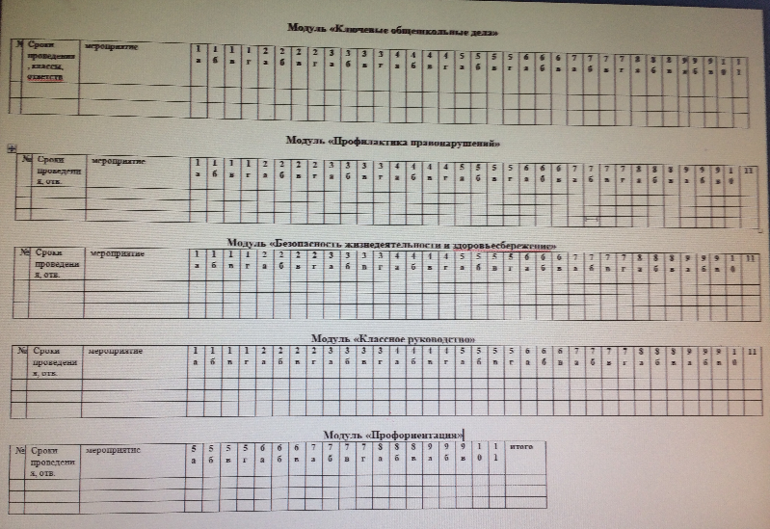
Визуализация (фотографий «Было» - «Стало»)
Результаты проекта
Было
Стало
Потеря времени при поиске и заполнении информации по реализации воспитательных модулей
Создание Google – формы по
реализации модулей

Slide 9
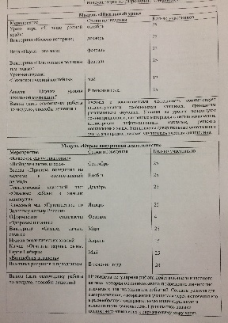
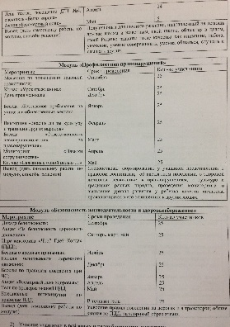
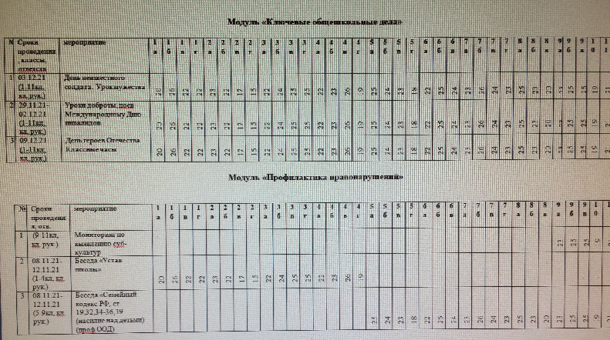
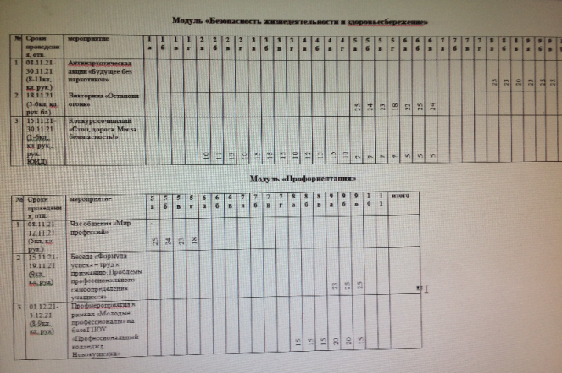
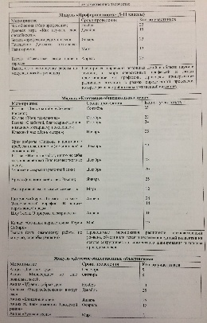
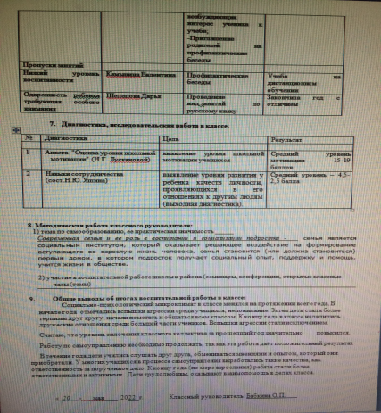
Визуализация (фотографий «Было»- «Стало»)
Было
Стало
Обработка данных и самоанализ ВР с классом
Внесение результатов в общую форму
Составление годового самоанализа
ВР с классом по модулям с итоговыми выводами

Slide 10
Достигнутые результаты
28,2% - 63,5%
182мин – 413 мин
Эффект
Сокращение времени на поиск информации по проведению мероприятий по модулям
Сокращение времени на составление годового самоанализа ВР с классом
Сокращение времени на составление сводного анализа ВР по школе
t протекания процесса

